Slide 1

التقديم الرسمي للملك
138-149
يقدم المسيح نفسه رسمياً لإسرائيل باعتباره المسيا لكن اليهود تحدوا سلطته وأعلن الدينونة الوشيكة على الأمة لرفضه
تلخيص القسم معتمد على ج. دوايت بنتيكوست، تناغم أقوال وأعمال يسوع المسيح (جراند رابيدز: زوندرفان، 1981)
د. ريك جريفيث • مؤسسة الدراسات اللاهوتية الأردنية • BibleStudyDownloads.org

Slide 2
ملخص كتاب بنتيكوست
تقديم الملك
أصالة الملك
جدل حول الملك
إعداد الإثني عشر من قبل الملك
مقاومة الملك
تحضير التلاميذ من قبل الملك
التقديم الرسمي للملك
التحضير لموت الملك
رفض الملك
قيامة الملك

Slide 3

زيادة الاستقطاب
القيامة
التحضير
لموت
تحضير
التلاميذ
إعداد
أصالة
تقديم
الجدل
مقاومة
التقديم
الرفض
Notes:
The Life of Christ brought increasing polarization. The more Jesus showed about himself, the greater the resistance to him and his message. Also, the more intense the controversy leading to opposition, the higher priority Christ placed on preparing his men for when he would be gone. The climactic rejection when he presented himself as king of Israel at the Triumphal Entry resulted in rejection to the point of crucifixion followed by the victory of resurrection.
Introduction of the King
Authentication of the King
Controversy over the King
Instruction of the Twelve by the King
Opposition to the King
Preparation of the Disciples by the King
Official Presentation of the King
Preparation for the Death of the King
Rejection of the King
Resurrection of the King

Slide 4

فترات عظيمة في حياة المسيح
55
لأن ابن الإنسان أيضاً لم يأت ليُخدم بل ليخدم وليبذل نفسه فدية عن كثيرين (مرقس 10: 45)
الجليلي في ذروته
السامري المبكر
السامري المتأخر
اليهودي المبكر
اليهودي المتأخر
البيري المبكر
البيري المتأخر
الأحداث الإفتتاحية
الأحداث الختامية
التحضير
التأكيد
محاضرة السير عبر العهد الجديد (استخدمت بإذن)
Notes:
The Walk Thru outline of the life of Christ forms a chiasm or literary arrangement with repeating elements in the opposite order. This structure makes Confirmation parallel to Preparation, Closing Events parallel to Opening Events, etc. until the only event without parallel becomes the focus: Climatic Galilean. Such an arrangement of material was common in antiquity and is seen in both the OT (e.g., Zephaniah) and the NT (1 Thess) where the central teaching appears in the middle of each writing.
_______
LC-00-Syllabus-63
LC-01-Introduction-265
LC-05-Opposition-4

Slide 5
أ. الوصول إلى بيت عنيا
138
يوحنا 11: 55-12: 1، 9-11
بينما كان الناس يجتمعون ويستعدون للفصح يصل المسيح إلى بيت عنيا ، كان الكهنة يطلبون قتل كل من يسوع ولعازر مفترضين أن هذا سيحمي إسرائيل من الغزو الروماني إذا أسس المسيح المملكة في ذلك الوقت

Slide 6

سبيَيْن استغرق كلٌّ منهما ٧٠ سنة
560
سبي الشعب
605 ق.م.
586
539
536
516
سبي الهيكل
وَتَصِيرُ كُلُّ هَذِهِ ٱلْأَرْضِ خَرَابًا وَدَهَشًا، وَتَخْدِمُ هَذِهِ ٱلشُّعُوبُ مَلِكَ بَابِلَ سَبْعِينَ سَنَةً. وَيَكُونُ عِنْدَ تَمَامِ ٱلسَّبْعِينَ سَنَةً أَنِّي أُعَاقِبُ مَلِكَ بَابِلَ، وَتِلْكَ ٱلْأُمَّةَ، يَقُولُ ٱلرَّبُّ، عَلَى إِثْمِهِمْ وَأَرْضَ ٱلْكَلْدَانِيِّينَ، وَأَجْعَلُهَا خِرَبًا أَبَدِيَّةً.
(إرميا ٢٥: ١١-١٢)
Notes:
في عام 539 ق. م. في أثناء حُكْمِ داريوس، قرأ دانيال الكلام الوارد في إرميا 25: 11-12 الذي حدَّد فترة السبي بـِ 70 سنةً (605-536 ق.م.)، أو بكلماتٍ أُخرى، بعْدَ ثلاث سنواتٍ فقط (دانيال 9: 1-2). ولكن توجد طريقةٌ أُخرى للنظر إلى السبعين عامًا وهي أنَّ الهيكل كان في حالة خرابٍ من عام 586 ق. م. حتَّى 516 ق. م. وهي السنة التي اكتمل فيها بناءُ الهيكل الثاني.
لا يخبرنا إرميا بالتحديد عن السنة التي بدأ بها السبي (الذي دام 70 عامًا) والسنة التي انتهى بها.
ولكن يمكننا في الواقع تحديد ذلك بطريقتين- إمَّا أنَّه كان يقصد أنَّ سبي الشعب بدأ من سبي دانيال (605 ق. م.) إلى سنة عودة الشعب كلِّه (في عام 536 ق. م.)، وإمَّا أنَّ المقصود هو سبي الهيكل من سنة تدميره في 586 ق. م. إلى سنة إعادة بنائه في 516 ق. م.
In 539 BC under the rule of Darius, Daniel read Jeremiah 25:11-12 that limited the exile to 70 years (605-536 BC), or only three years away (9:1-2). But another way to see the 70 years is that the temple lay in ruins from 586 until 516 when the second temple was completed.
Jeremiah does not tell us the exact years that begin and end the 70-year exile.
But we can determine this in two ways—either the exile of the people beginning with Daniel’s deportation (605) to the people fully returning in 536, or the exile of the temple from its destruction in 586 to its rebuilding in 516.
_____________________
Common-320
BE-27-Daniel-89
ES-26-Restoration of Israel-186
OB-13-Persians-46
OS-00-OT Book Overviews-294, 755
OS-12-Kings & Prophets Charts-26
OS-12-2Kings-231
OS-14-2Chron-287
OS-15-Ezra-14
OS-Esther
OS-24-Jeremiah-53, 141
OS-27-Daniel-94, 284, 340, 361
OS-37-Haggai-9, 32
OS-Zechariah-15

Slide 7
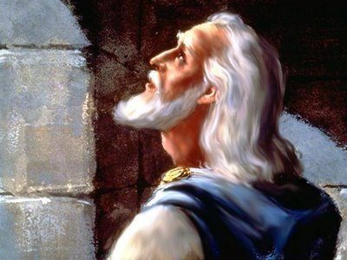
ملخص الإصحاح 9
539
صلاة دانيال : كم مدتها ؟ (9: 1-19)
Notes:
The nearness of restoration compelled Daniel to confess God’s just judgment of Israel's sins and ask God to restore Jerusalem’s temple (9:3-19).

Slide 8
سبيين 70 سنة
560
سبي الشعب
605
586
539
536
516
سبي دانيال
(دا 1: 1-6)
السنة الأولى من حكم داريوس المادي
(دا 9: 1)
Notes:
In 539 BC under the rule of Darius, Daniel read Jeremiah 25:11-12 that limited the exile to 70 years (605-536 BC), or only three years away (9:1-2). But another way to see the 70 years is that the temple lay in ruins from 586 until 516 when the second temple was completed.
Jeremiah does not tell us the exact years that begin and end the 70-year exile.
But we can actually determine this in two ways—either the exile of the people beginning with Daniel’s deportation (605) to the people fully returning in 536, or the exile of the temple from its destruction in 586 to its rebuilding in 516.
_____________________
OS-00-OT Book Overviews-294, 755
OS-12-Kings & Prophets Charts-26
OS-12-2Kings-231
OS-14-2Chron-287
OS-15-Ezra-14
OS-24-Jeremiah-53, 140
OS-27-Daniel-94, 284, 340, 361
OS-37-Haggai-9, 32
OS-Zechariah-14

Slide 9
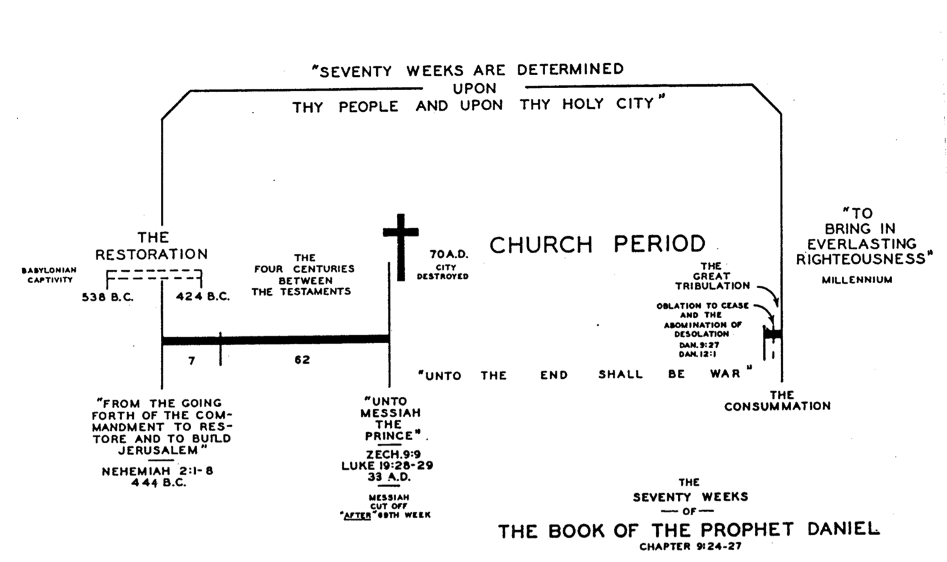
السبعون أسبوعاً في دانيال
(دانيال ٩: ٢٤-٢٧)
٣٣٢
R. Ludwigson, A Survey of Bible Prophecy (Grand Rapids: Zondervan, 1975), 49
٦٩ اسبوعا
٤٤٤ ق.م
٣٣م
Notes:
Many clues in Daniel 9:24-27 indicate a gap between the 69th and 70th weeks. This is our present church age.
_________
Common-474
LC-07-Presentation-9
OS-27-Daniel-406
NS-27-Rev1-2-slide 168

Slide 10
قبل إغلاق الستارة (9: 24)
540
سبعون أسبوعاً قضيت على شعبك وعلى مدينتك المقدسة
1. تكميل المعصية
2. تتميم الخطايا
3. كفارة الإثم
4. يؤتى بالبر الأبدي
5. ختم الرؤيا والنبوة و
6. مسح قدوس القدوسين
الضيقة
الألفية
لم تتم هذه الأمور في القرن الأول
لهذا فإن الأسابيع السبعين لها تتميم مستقبلي
Notes:
Gabriel brought to Daniel the 70 "sevens" vision where God revealed that the full restoration would need Messiah to come twice (9:20-27).

Slide 11
أزمنة الأمم (لوقا 12: 24)
106
"أزمنة الأمم"
لوقا 21: 24
مملكة
يهوذا
فترة الإسترداد
القرون الأربعة
بين العهدين
فترة الكنيسة
أعمال 15: 14-18
رومية 11: 25
عرش
الرب
إر 3: 17
أش 62: 6-7
586 ق.م
70 م
بابل
فارس
اليونان
روما
538 ق.م
333 ق.م
63 ق.م
بين أمم كثيرة
غربت شمسها إذ بعد نهار (إر 15: 9)
من أجل أنهم تركوا عهد الرب إلههم (إر 22: 8-9)
2 مل 25: 8-12
إر 15: 4، 22: 29-30، 30: 24
حز 10: 4، 28، 11: 22-25، 14: 22-23
حز قيال 6: 8
هوشع 3: 4-5
هوشع 8: 8
عاموس 9: 8-9
إرميا 31: 35-37
إرميا 46: 27-28
إرميا 51: 5
أقيم الكلمة الصالحة التي تكلمت بها إلى بيت إسرائيل و إلى بيت يهوذا
إرم 33: 7-14
أش 4: 2-6
حز 43: 1-9
زك 2: 10-13
زك 8: 1-8
مقتبس من ريموند لودويجسون، مسح نبوة الكتاب المقدس
Notes:
Common Arabic-325
OS-27-Daniel-21, 384
LC-08-Preparation for the Death of the King-24
NS-03-Luke13-24-slide 137

Slide 12
دانيال 9: 25-27
86 ب-د
25 فاعلم وافهم أنه من خروج الأمر لتجديد أورشليم وبنائها إلى المسيح الرئيس سبعة أسابيع واثنان وستون أسبوعاً يعود ويبنى سوق وخليج في ضيق الأزمنة وبعد اثنين وستين اسبوعاً يقطع المسيح وليس له وشعب رئيس آت يخرب المدينة والقدس وانتهاؤه بغمارة وإلى النهاية حرب وخرب قضي بها ويثبت عهداً مع كثيرين في أسبوع واحد وفي وسط الأسبوع يبطل الذبيحة والتقدمة وعلى جناح الأرجاس مخرب حتى يتم ويصب المقضي على المخرب

Slide 13
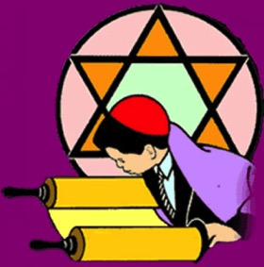

التقويم اليهودي
553
360 يومًا في السنة
69 أسبوعًا من 483 سنة = 476 سنة شمسية
صدور المرسوم في 5 آذار عام 444 ق.م. إلى وقت قطع المسيح بقي قائمًا إلى 3 نيسان عام 33 ميلادي. هذا يجعل دخول المسيح الإنتصاري في 30 آذار عام 33 ميلادي.
قارن 9: 27 مع رؤيا 13: 5، 14- 15.

Slide 14
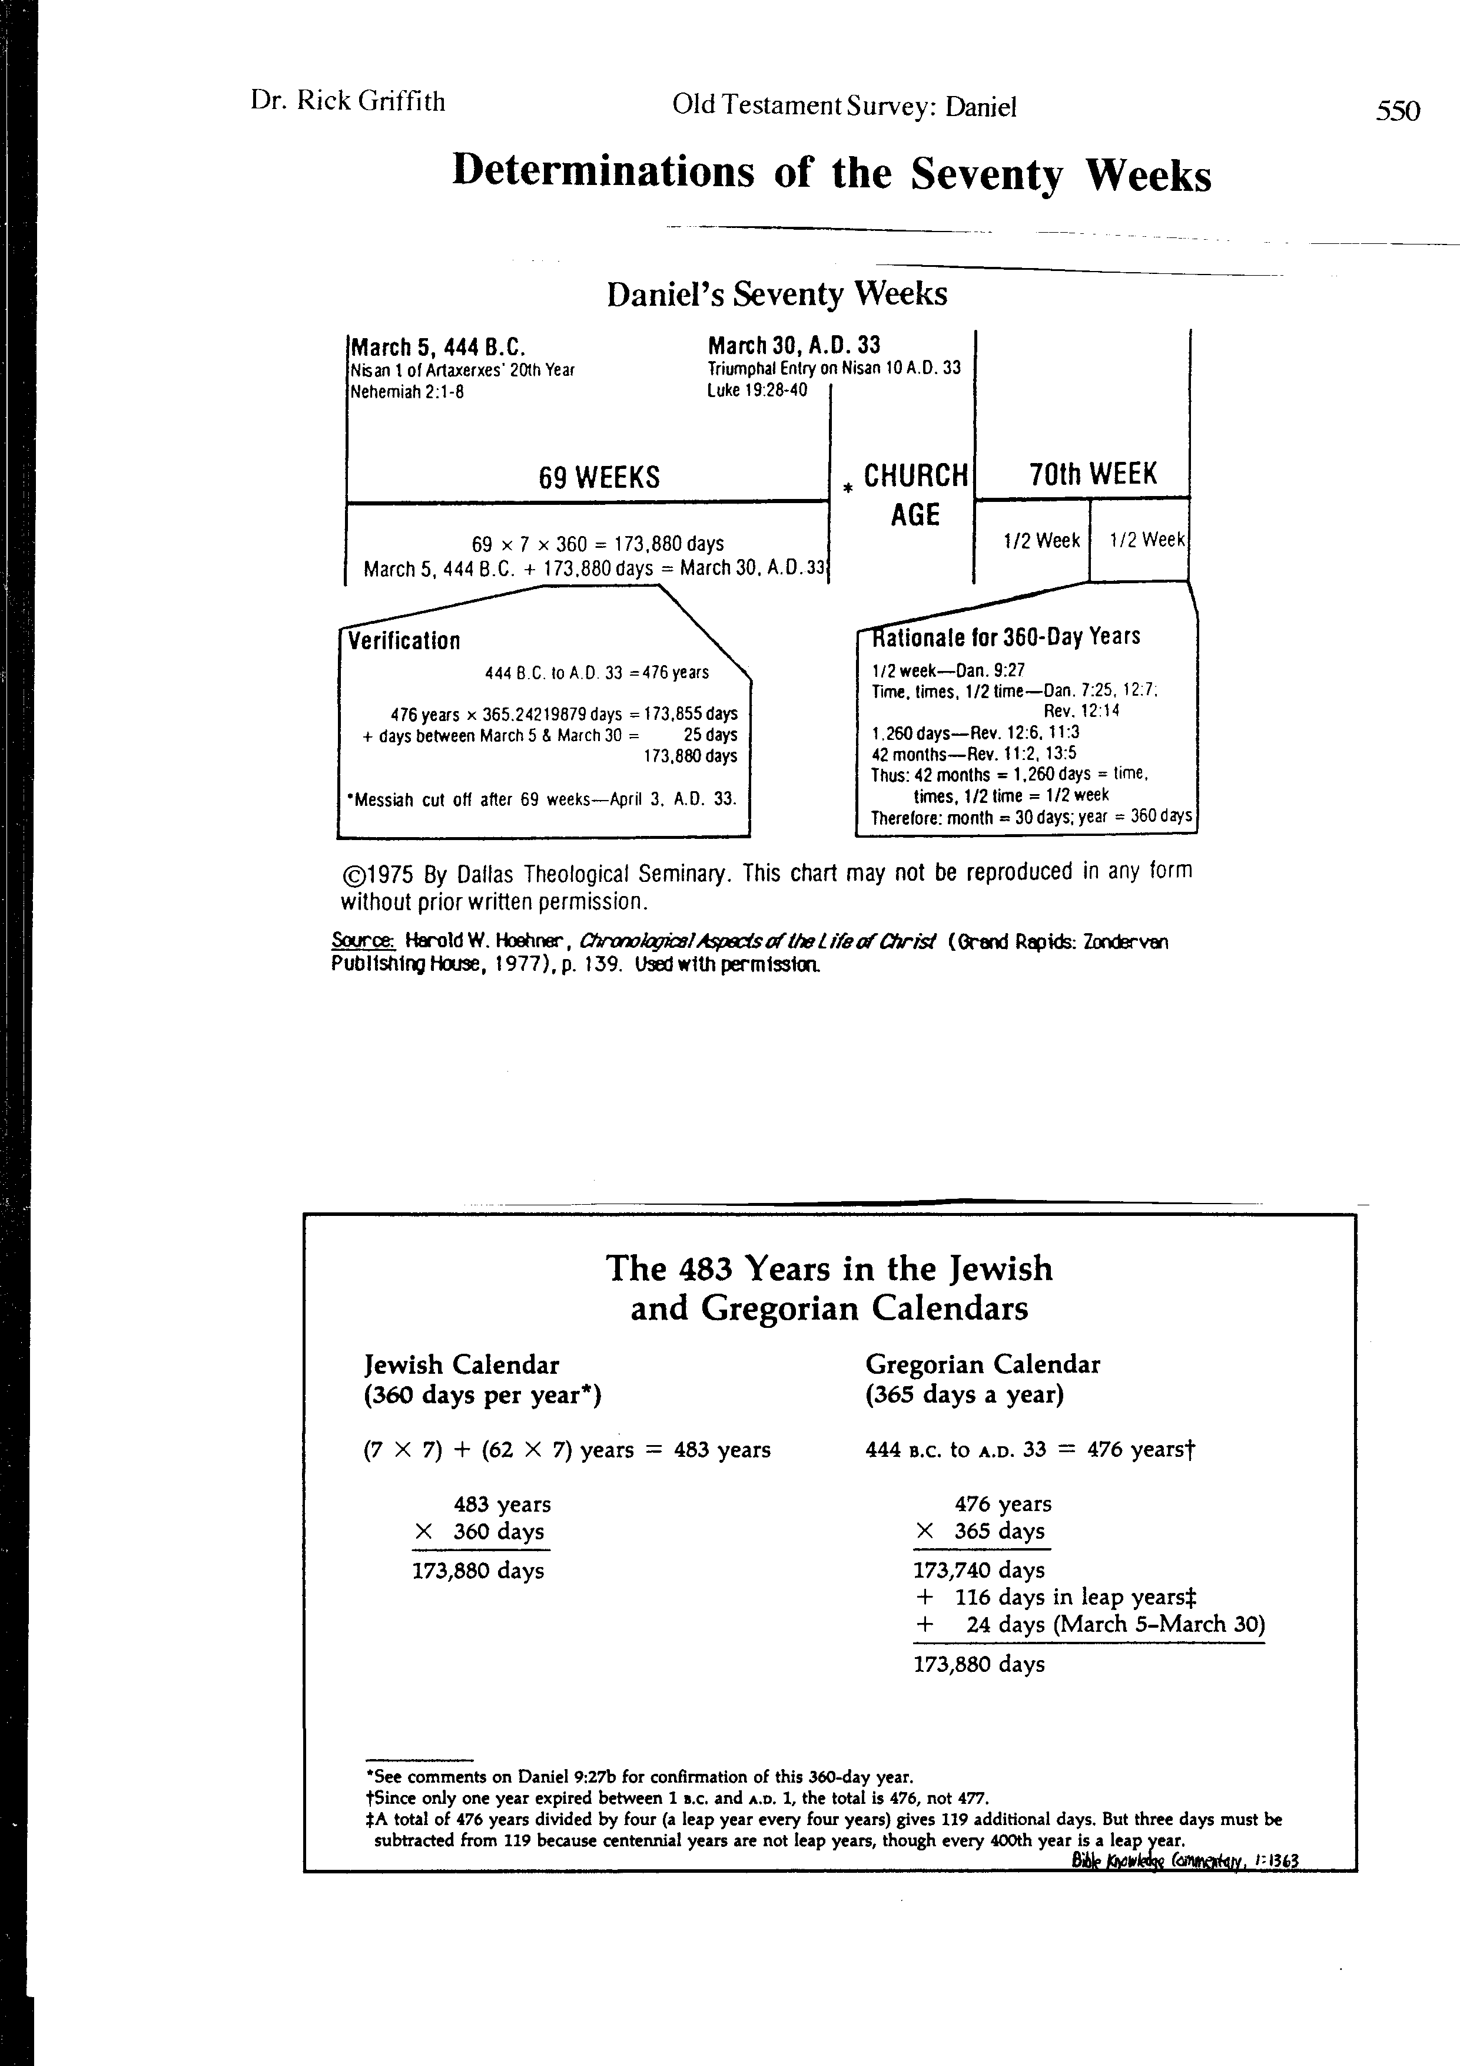
قرارات السبعين أسبوعًا
85
هارولد هوينر، الجوانب التاريخية لحياة المسيح

Slide 15
قرارات السبعين أسبوعًا
85
هارولد هوينر، الجوانب التاريخية لحياة المسيح

Slide 16

لوقا ١٩ : ٤١-٤٢
وَفِيمَا هُوَ يَقْتَرِبُ نَظَرَ إِلَى الْمَدِينَةِ وَبَكَى عَلَيْهَا قَائِلاً: إنَّكِ لَوْ عَلِمْتِ أَنْتِ أَيْضاً حَتَّى فِي يَوْمِكِ هَذَا مَا هُوَ لِسَلاَمِكِ. وَلَكِنِ الآنَ قَدْ أُخْفِيَ عَنْ عَيْنَيْكِ.
An Ominous Day

Slide 17
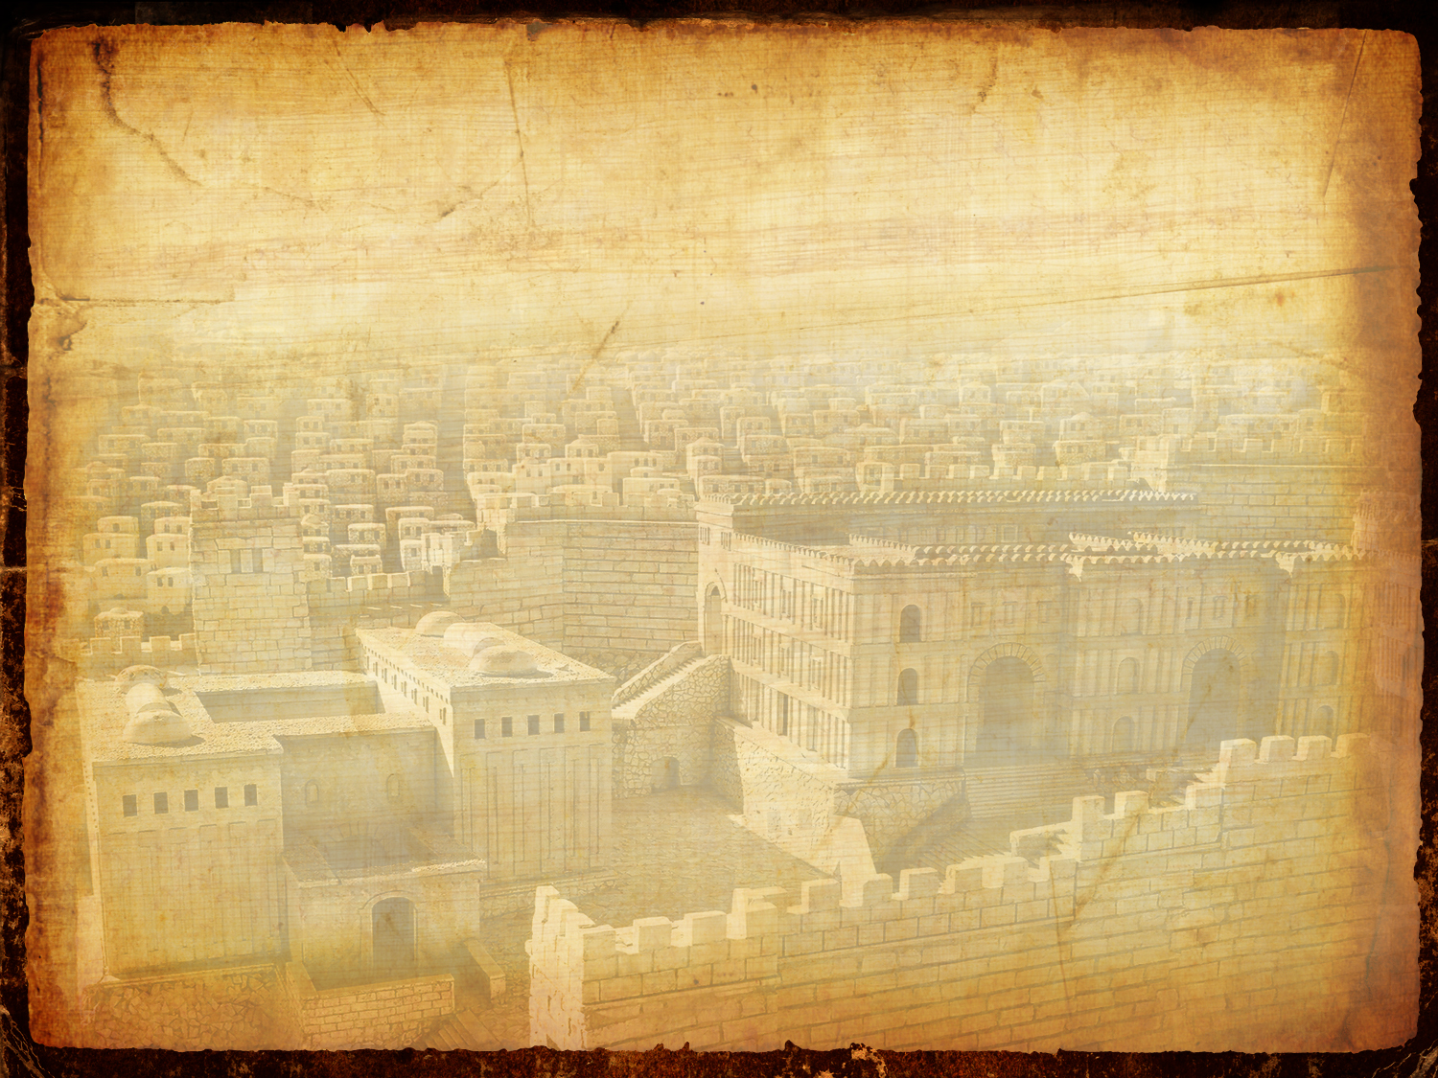
لوقا ١٩ : ٤٣-٤٤
٤٣ فَإِنَّهُ سَتَأْتِي أَيَّامٌ وَيُحِيطُ بِكِ أَعْدَاؤُكِ بِمِتْرَسَةٍ وَيُحْدِقُونَ بِكِ وَيُحَاصِرُونَكِ مِنْ كُلِّ جِهَةٍ ٤٤ وَيَهْدِمُونَكِ وَبَنِيكِ فِيكِ وَلاَ يَتْرُكُونَ فِيكِ حَجَراً عَلَى حَجَرٍ لأَنَّكِ لَمْ تَعْرِفِي زَمَانَ افْتِقَادِكِ».
An Ominous Day

Slide 18

أحداث يوحنَّا 12
64
656
ملخص عدم الإيمان ١٢: ٣٧-٥٠
التنبؤ بالموت ١٢:٢١-٣٦
الدخول الإنتصاري ١٢:١٢ - ٢٠
الدهن في بيت عنيا ١٢: ١-١١
Notes:
John leaves out the many details of Passion Week noted in the Synoptics except his anointing and Triumphal Entry, choosing instead to highlight the prediction of his death and the unbelief of the leaders. He also places the anointing BEFORE the Triumphal Entry whereas Matthew and Mark place it afterwards.
____________
Common-438
LC-07-Official Presentation-18
NS-01-Matt15-28-slide 183
NS-02-Mark9-16-slide 130
NS-03-Luke13-24-slide 104
NS-04-John12-21-slide 4

Slide 19
ب. الدخول الإنتصاري
139
متى 21: 1-11، 14-17، مرقس 11: 1-11، لوقا 19: 29-44،
يوحنا 12: 12-19
يدخل المسيح أورشليم ليعلن نفسه رسمياً لأمة إسرائيل كونه المسيا ومتمم الوعود المسيانية

Slide 20
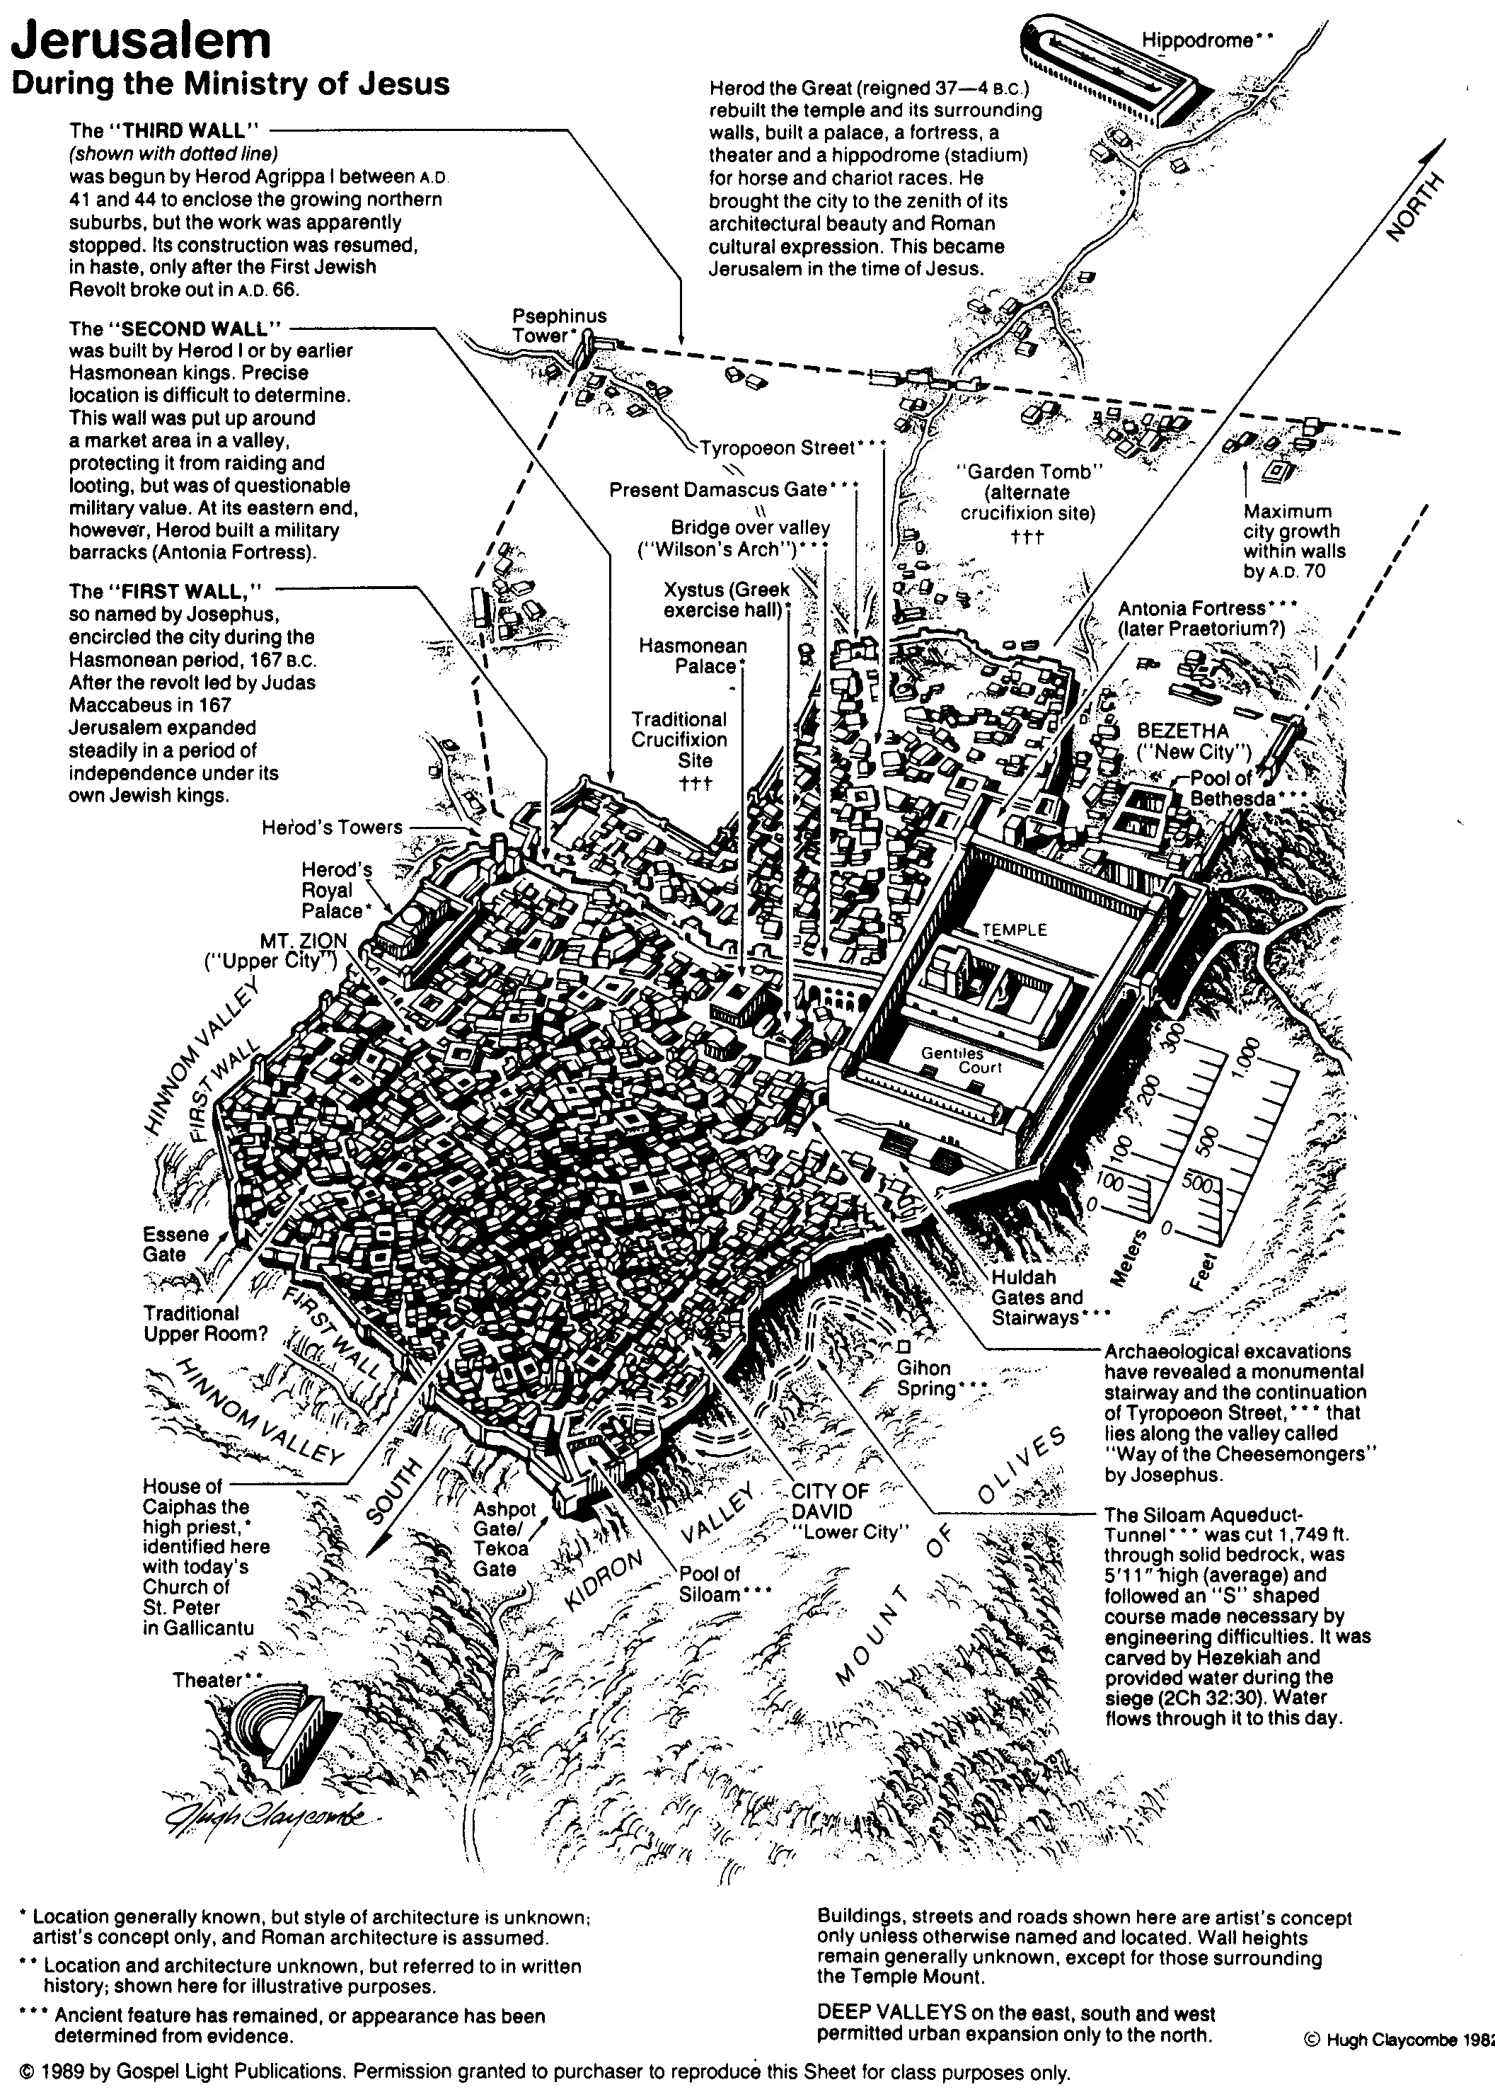
أورشليم خلال
خدمة يسوع
80

Slide 21


متى 21: 1-11
مرقس 11: 1-11
لوقا 19: 28-44
يوحنا 12: 12-19
قصة الفصح
الدخول الإنتصاري
(أحد الشعانين)

Slide 22

مرقس 11: 1-11
و لما قربوا من أورشليم إلى بيت فاجي وبيت عنيا عند جبل الزيتون

Slide 23

أرسل اثنين من تلاميذه وقال لهما لهما
2 إذهبا إلى القرية التي أمامكما

Slide 24

فللوقت وأنتما داخلان إليها تجدان جحشاً مربوطاً لم يجلس عليه أحد من الناس فخلاه وأتيا به
3 وإن قال لكما أحد لماذا تفعلان هذا؟ فقولا الرب محتاج إليه فللوقت يرسله إلى هنا

Slide 25

4 فمضيا ووجدا الجحش مربوطاً عند الباب خارجاً على الطريق فحلاه

Slide 26

^{5 فقال لهما قوم من القيام هناك}

Slide 27

^{ماذا تفعلان تحلان الجحش؟} 6 فقالا لهم كما أوصى يسوع فتركوهما

Slide 28

^{7 فأتيا بالجحش إلى يسوع}

Slide 29

... وألقيا عليه ثيابهما فجلس عليه

Slide 30

8 وكثيرون فرشوا ثيابهم في الطريق وآخرون قطعوا أغصاناً من الشجر وفرشوها في الطريق

Slide 31
9 والذين تقدموا والذين تبعوا كانوا يصرخون قائلين

Slide 32

أوصنا مبارك الآتي باسم الرب

Slide 33

10 مباركة مملكة أبينا داود الآتية باسم الرب

Slide 34

أوصنا في الأعالي

Slide 35

لوقا 19: 39
و أما بعض الفريسيين من الجمع فقالوا له يا معلم انتهر تلاميذك

Slide 36

لوقا 19: 40
فأجاب وقال لهم أقول لكم إنه إن سكت هؤلاء فالحجارة تصرخ

Slide 37

لوقا 19: 41
و فيما هو يقترب نظر إلى المدينة

Slide 38

لوقا 19: 41-42
و بكى عليها 42 قائلاً إنك لو علمت أنت أيضاً حتى في يومك هذا ما هو لسلامك ولكن الآن قد أخفي عن عينيك

Slide 39

لوقا 19: 43
فإنه ستأتي أيام ويحيط بك أعدائك بمترسة ويحدقون بك ويحاصرونك من كل جهة

Slide 40

لوقا 19: 44
و يهدمونك وبنيك فيك ولا يتركون فيك حجراً على حجر لأنك لم تعرفي زمان افتقادك

Slide 41

الكلمة في صور
صور كتابية مجانية

Slide 42

Used with Permission
THE
GOSPEL
——OF—— MATTHEW
THE
GOSPEL
——OF—— MARK
THE
GOSPEL
——OF—— LUKE
THE
GOSPEL
——OF—— JOHN
Due to the Lumo Project producing its own publishing material we regret to inform you that we cannot license our photos to other clients outside of freebibleimages.org.
These images are not licensed for reuse in video, epublishing or other media. Downloaded pictures and files cannot be redistributed through any other website than freebibleimages.org or used in any context where the accompanying message is undermining of the Christian faith and gospel.
Photos can only be used on educational presentations, blogs and social media, all of which should be accompanied with reference to www.LumoProject.com.
Picture courtesy of BBM
© All Rights Reserved.
www.bigbookmedia.com

Slide 43

Palm Sunday
Notes:
Palm Sunday is an interesting name for the day, isn't it?

Slide 44


Palm Sunday
Notes:
We know that today recalls the palm branches waved at Jesus as he entered Jerusalem at the beginning of his last week of his life. Yet the focus really isn't the tree palms, but the hand palms of Jesus that would stretch out on a cross but a few days later.

Slide 45

الشعانين إلى الصليب
Notes:
Tree palms were but a prelude to the cross.

Slide 46
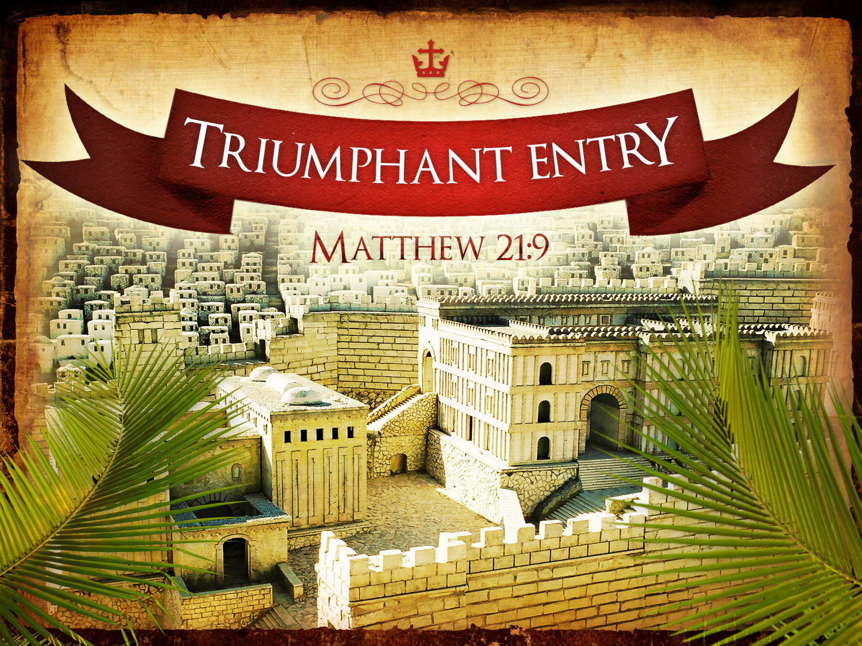
الدخول الإنتصاري
متى 21: 9
Notes:
Even the alternate name—Triumphant Entry—is also perplexing.

Slide 47

الدخول الإنتصاري
Notes:
True, Jesus rode into Jesus and the crowds cheered his arrival.

Slide 48

الدخول الإنتصاري
كان يسوع في وسط الموكب
والجموع الذين تقدموا والذين تبعوا
كانوا يصرخون قائلين
أوصنا لابن داود
مبارك الآتي باسم الرب
أوصنا في الأعالي
متى 21: 9
Notes:
Matthew 21:9 says the crowds that went ahead of him and those that followed shouted, "Hosanna to the Song of David!" "Blessed is he who comes in the name of the Lord!" "Hosanna in the highest!"
Psa. 118:22 The stone that the builders rejected
has now become the cornerstone.
²³ This is the LORD’s doing,
and it is wonderful to see.
²⁴ This is the day the LORD has made.
We will rejoice and be glad in it.
²⁵ Please, LORD, please save us.
Please, LORD, please give us success.
²⁶ Bless the one who comes in the name of the LORD.
We bless you from the house of the LORD.
²⁷ The LORD is God, shining upon us.
Take the sacrifice and bind it with cords on the altar.
²⁸ You are my God, and I will praise you!
You are my God, and I will exalt you!
Psa. 118:29 Give thanks to the LORD, for he is good!
His faithful love endures forever.

Slide 49






الروح القدس يغادر ويرجع
656
حزقيال ٨: ٤, ٩: ٣,١٠: ٤, ١٠: ١٨-١٩, ١١: ٢٣
لو١٩: ٣٧، أعمال الرسل ١: ١٠
أعمال الرسل ١: ١١، زكريَّا ١٤: ٤، حزقيال ٤٣: ١-٥
Notes:
The Mount of Olives repeatedly plays a vital role in biblical prophecy. Ezekiel last saw the glory of God leave the temple and land on this mount. More than 500 years later, some Galilean Jews last proclaimed Jesus as Messiah on the Mount of Olives at the Triumphal Entry (Luke 19:37) days before Jerusalem's leaders had him crucified, but Christ rose and returned to the Mount of Olives and ascended from there (Acts 1:10). The next time Jesus will be seen on earth is at this same Mount of Olives (Acts 1:11)!
The Kidron Valley below the mount is likely the Valley of Jehoshaphat where Jesus will judge the nations (Joel 3).
_____________
Common-400
BE-38-Zechariah-126
ES-13-Tribulation-19
ES-26-Restoration of Israel-299
OB-40-Temples-35
OS-26-Ezek1-39-slide 178
OS-26-Ezek40-43-slide 86
OS-38-Zechariah-179
LC-06-Official Presentation-49
NS-01-Matt15-28-slide 112
NS-03-Luke13-24-slide 111
NS-Acts1-2-slide 215

Slide 50

الشعانين إلى الشعانين
Notes:
Normally a king rode into the city as the victor over his enemies, while that very week would culminate in Jesus' death on Friday, which we call Good Friday.

Slide 51

ما هو الأمر الجيد بخصوص الجمعة العظيمة؟
Notes:
But that name is equally puzzling. Why is Good Friday called "good"?
Our leader died on that day, so it seems strange to call the day "good." No other religion refers to the death of their leader as "good."
We believe that his death was good. How was that?

Slide 52

كيف يكون موت المسيح أفضل من أي ذبيحة؟

Slide 53
ت. سلطة الملك
140
متى 21: 12-13، 18-19، مرقس 11: 12-18، لوقا 19: 45-48
يلعن المسيح شجرة التين ليرمز إلى مراءاة الأمة باعتباره اعترافاً خاطئاً لحمل الثمار لله ويطهر الهيكل مرة ثانية ليعن حقه في الدينونة باعتباره المسيا

Slide 54


متى 21: 12-17
مرقس 11: 15-19
لوقا 19: 45-48
يوحنا 2: 13-24
قصة الفصح
تطهير الهيكل
صور كتابية مجانية
Notes:
Jesus cleansed the temple twice:
(1) Only John's gospel notes first time at the beginning of his ministry (John 2:13-24). This text is in the following slides.
(2) Three years later, Jesus had to do it all over once again, as noted in the Synoptics above.
___________
LC-07-Official Presentation-39
NS-01-Matt15-28—slide 134
NS-02-Mark9-16—slide 74
NS-03-Luke13-24—slide 123
NS-04-John1-11—slide 226

Slide 55

وَكَانَ فِصْحُ الْيَهُودِ قَرِيباً فَصَعِدَ يَسُوعُ إِلَى أُورُشَلِيمَ
يوحنا ٢ : ١٣

Slide 56

وَوَجَدَ فِي الْهَيْكَلِ الَّذِينَ كَانُوا يَبِيعُونَ بَقَراً وَغَنَماً وَحَمَاماً
يوحنا ٢ : ١٤ا

Slide 57

وَالصَّيَارِفَ جُلُوساً.
يوحنا ٢ : ١٤ب

Slide 58


Slide 59

فَصَنَعَ سَوْطاً مِنْ حِبَالٍ وَطَرَدَ الْجَمِيعَ مِنَ الْهَيْكَلِ اَلْغَنَمَ
يوحنا ٢ : ١٥ا

Slide 60
وَالْبَقَرَ وَكَبَّ دَرَاهِمَ الصَّيَارِفِ
يوحنا ٢ : ١٥ت

Slide 61

ف وَقَلَّبَ مَوَائِدَهُمْ.
يوحنا ٢ : ١٥

Slide 62

وَقَالَ لِبَاعَةِ الْحَمَامِ:
يوحنا ٢ : ١٦ا

Slide 63

«ارْفَعُوا هَذِهِ مِنْ هَهُنَا. لاَ تَجْعَلُوا بَيْتَ أَبِي بَيْتَ تِجَارَةٍ».
يوحنا ٢ : ١٦ت

Slide 64

يوحنا ٢ : ١٧
فَتَذَكَّرَ تلاَمِيذُهُ أَنَّهُ مَكْتُوبٌ: «غَيْرَةُ بَيْتِكَ أَكَلَتْنِي».

Slide 65


Slide 66

فَسَأَلَهُ الْيَهُودُ: «أَيَّةَ آيَةٍ تُرِينَا حَتَّى تَفْعَلَ هَذَا؟»
يوحنا ٢ : ١٨

Slide 67

أَجَابَ يَسُوعُ:
«انْقُضُوا هَذَا الْهَيْكَلَ وَفِي ثلاَثَةِ أَيَّامٍ أُقِيمُهُ».
يوحنا ٢ : ١٩

Slide 68

فَقَالَ الْيَهُودُ:
«فِي سِتٍّ وَأَرْبَعِينَ سَنَةً بُنِيَ هَذَا الْهَيْكَلُ أَفَأَنْتَ فِي ثلاَثَةِ أَيَّامٍ تُقِيمُهُ؟»
يوحنا ٢ : ٢٠

Slide 69

وَأَمَّا هُوَ فَكَانَ يَقُولُ عَنْ هَيْكَلِ جَسَدِهِ.
يوحنا ٢ : ٢١

Slide 70

يوحنا ٢ : ٢٢
فَلَمَّا قَامَ مِنَ الأَمْوَاتِ تَذَكَّرَ تلاَمِيذُهُ أَنَّهُ قَالَ هَذَا فَآمَنُوا بِالْكِتَابِ وَالْكلاَمِ الَّذِي قَالَهُ يَسُوعُ.

Slide 71
الكلمة في صور
صور كتابية مجانية

Slide 72
ث. دعوات من قبل الملك
141
يوحنا 12: 20-50
يصرح يسوع أنه بعد موته لن يحتاج الأمم أن يتبعوه من خلال إسرائيل ليعرف جميع الرجال أنه يمكنهم أن يؤمنوا بموته وقيامته لأجل جميع الناس

Slide 73
ج. اثبات سلطة الملك
142
متى 21: 20-22، مرقس 11: 19-25، لوقا 21: 37-38
شجرة التين التي لعنها المسيح ذبلت لتشير أن الدينونةالمعلنة على الأمة سوف تأتي سريعاً لتقدم الدعوة للإيمان في شخصه

Slide 74
ح. تحدي سلطة الملك
143-146
تم تحدي سلطة المسيح باعتباره المسيا من قبل القادة السياسيين والدينيين في زمنه وهذا يشير إلى رفضهم له ولرسالته

Slide 75
1. من قبل الكهنة والشيوخ
143
متى 21: 23: 22: 14، مرقس 11: 27-12: 12، لوقا 20: 1-19
يرفض يسوع أن يجيب الكهنة والشيوخ بخصوص مصدر سلطته لكنه بدلاً من سرد الأمثال عن رفض إسرائيل ليعلن دخول الأمم في رد على الرفض الوطني بالرغم من قرن من الإعداد من خلال أنبياء الله المرسلين

Slide 76
2. من قبل الفريسيين والهيروديين
144
متى 22: 15-22، مرقس 12: 13-17، لوقا 20: 20-26
يصرح يسوع أن الناس يملكون ولاء مشترك نحو الله كسيد وللحكومة كسلطة مفوضة، لتجنب الجدل السياسي بين الفريسيين والهيروديين حتى يستطيع أن يجنب نفسه عن إسرائيل أو يهيج الناس حتى يتمردوا ضد روما

Slide 77
3. من قبل الصدوقيين
145
متى 22: 23-33، مرقس 12: 18-27، لوقا 20: 27-40
يظهر يسوع احتراماً عالياً للناموس في تأكيده على القيامة لغير المؤمنين ومكر الصدوقيين من خلال إظهار أنه يجب على إبراهيم وإسحق ويعقوب أن يقوموا للمشاركة في وعود العهد الإبراهيمي

Slide 78
4. من قبل الفريسيين
146
متى 22: 34-40، مرقس 12: 28-34
يلخص يسوع طاعة الناموس على أنها الوفاء الكامل لمسؤوليات الفرد تجاه الله والإنسان ليقنع الفريسيين بما أنه لا يمكن لأحد الوفاء بهذه المتطلبات بشكل كاف فيجب على المرء أن يلجأ للمسيح ليحصل على الخلاص الذي يقدمه

Slide 79
خ. تحدي من قبل الملك
147
متى 22: 41-46، مرقس 12: 35-37، لوقا 20: 41-44
بعد الرد على عدة أسئلة طرح المسيح سؤالاً معلناً من مزمور 110 أن المسيا ليس مجرد إنسان حقيقي كونه ابن داود لكنه إله كامل كرب داود، طرح السؤال على كلاهما ليواجه الفريسيين ليقرروا إذا كانوا سيقبلون ادعاءاته بخصوص شخصه ودحض ادعائهم أنه كان ابن النار

Slide 80
د. دينونة من قبل الملك
148
متى 23: 1-39، مرقس 12: 38-40، لوقا 20: 45-47
يعلن المسيح سلسلة من الويلات على الفريسيين بغرض تحديد الأسباب التي تجعل دينونة الله تأتي عليهم وعلى نظامهم الفريسي المرائي

Slide 81
ذ. تعليمات عند الخزانة
149
مرقس 12: 41-44، لوقا 21: 1-4
يباين المسيح ما بين الممارسات المنافقة غير الأمينة للفريسيين مع الإلتزام الضحي لأرملة فقيرة ليظهر أنها كانت تلميذة حقيقية ستدخل الملكوت

Slide 82
Black

Slide 83


حياة المسيح at BibleStudyDownloads.org
أحصل على العرض التقديمي مجاناً
Notes:
NT Survey (ns)

